Slide 1
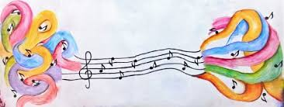
COLEGIO AURORA DE CHILE
CORMUN - RANCAGUA
Educación musical
Profesor: Felipe Pérez Parra
Semana 7
ENSEÑANZA CENTRADA EN LA CALIDAD, AMOR Y DISCIPLINA

Slide 2
COLEGIO AURORA DE CHILE
CORMUN - RANCAGUA
ENSEÑANZA CENTRADA EN LA CALIDAD, AMOR Y DISCIPLINA

Slide 3
COLEGIO AURORA DE CHILE
CORMUN - RANCAGUA
Materiales a utilizar: Cuaderno de asignatura, computador, youtube.
ENSEÑANZA CENTRADA EN LA CALIDAD, AMOR Y DISCIPLINA

Slide 4
COLEGIO AURORA DE CHILE
CORMUN - RANCAGUA
Objetivo: Conocer, practicar y crear nuevas polirritmias por medio de videos y ejercicios prácticos, fomentando el desarrollo de habilidades rítmicas, interpretativas y creativas.
ENSEÑANZA CENTRADA EN LA CALIDAD, AMOR Y DISCIPLINA

Slide 5
COLEGIO AURORA DE CHILE
CORMUN - RANCAGUA
Ruta de aprendizaje
Recordemos
Ejercicios rítmicos
Crea una polirritmia
Evaluemos lo aprendido
Practiquemos
ENSEÑANZA CENTRADA EN LA CALIDAD, AMOR Y DISCIPLINA

Slide 6
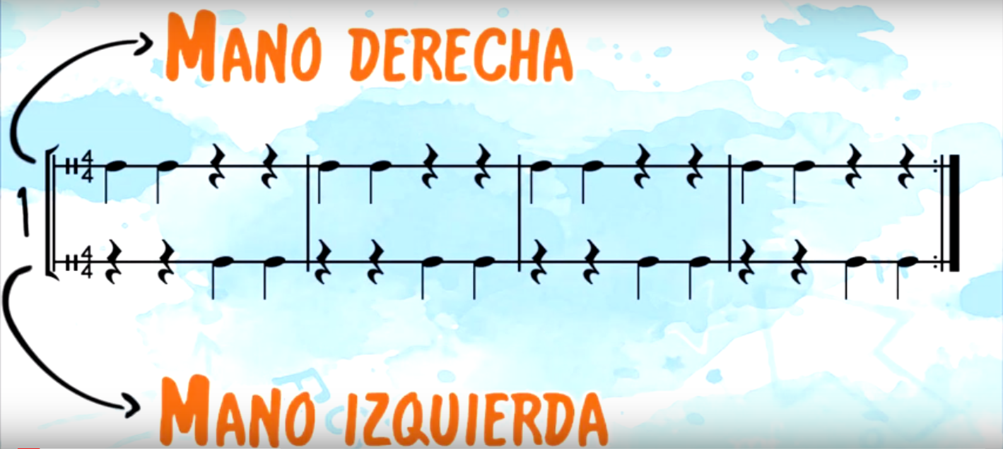
COLEGIO AURORA DE CHILE
CORMUN - RANCAGUA
ENSEÑANZA CENTRADA EN LA CALIDAD, AMOR Y DISCIPLINA

Slide 7
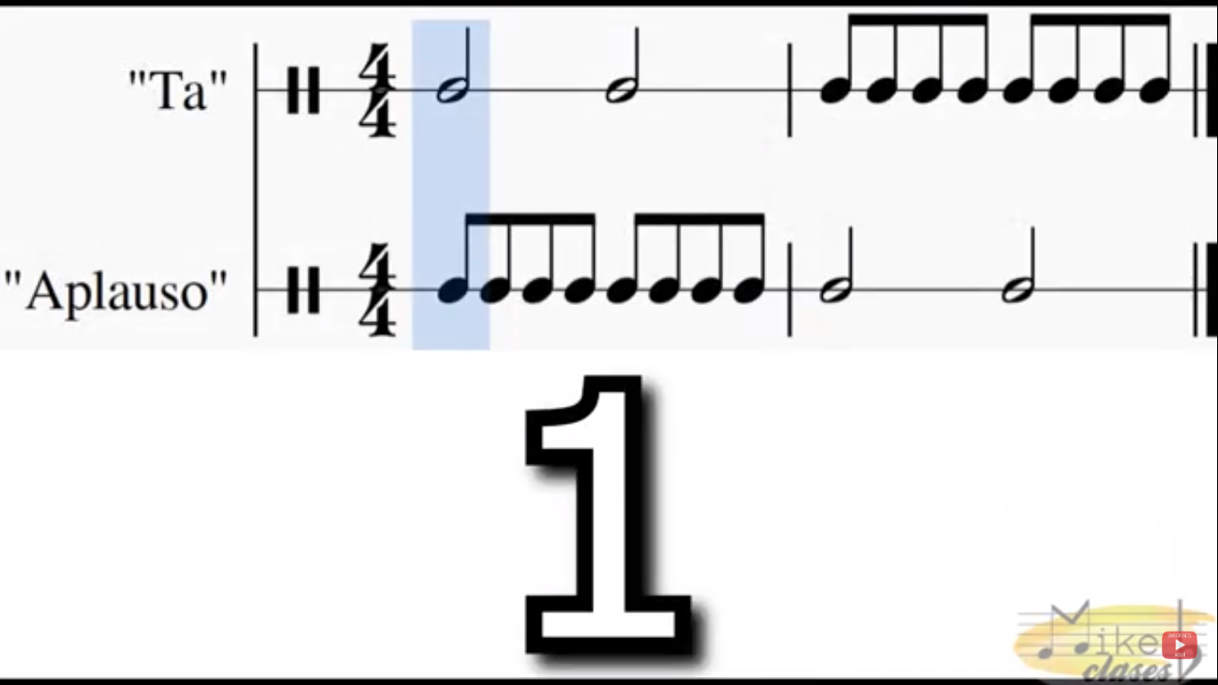
COLEGIO AURORA DE CHILE
CORMUN - RANCAGUA
ENSEÑANZA CENTRADA EN LA CALIDAD, AMOR Y DISCIPLINA

Slide 8
COLEGIO AURORA DE CHILE
CORMUN - RANCAGUA
ENSEÑANZA CENTRADA EN LA CALIDAD, AMOR Y DISCIPLINA

Slide 9
COLEGIO AURORA DE CHILE
CORMUN - RANCAGUA
¡A practicar!
Observa con atención el siguiente video y posteriormente practica las secuencias rítmicas presentes (5)
https://www.youtube.com/watch?v=IovnEsDf2ko
ENSEÑANZA CENTRADA EN LA CALIDAD, AMOR Y DISCIPLINA

Slide 10
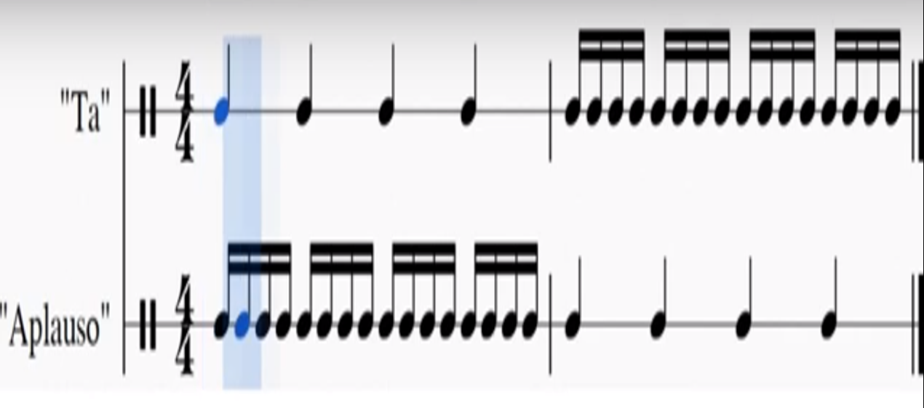
COLEGIO AURORA DE CHILE
CORMUN - RANCAGUA
¡Hora de crear!
Te invito a crear una polirritmia similar a las trabajadas en la clase de hoy, puedes utilizar las figuras negra, blanca, corchea o cuartina (semicorchea).
Una vez creado el ejercicio practícalo hasta completarlo
ENSEÑANZA CENTRADA EN LA CALIDAD, AMOR Y DISCIPLINA

Slide 11
COLEGIO AURORA DE CHILE
CORMUN - RANCAGUA
Cierre
ENSEÑANZA CENTRADA EN LA CALIDAD, AMOR Y DISCIPLINA

Slide 12
COLEGIO AURORA DE CHILE
CORMUN - RANCAGUA
ENSEÑANZA CENTRADA EN LA CALIDAD, AMOR Y DISCIPLINA

